Slide 1
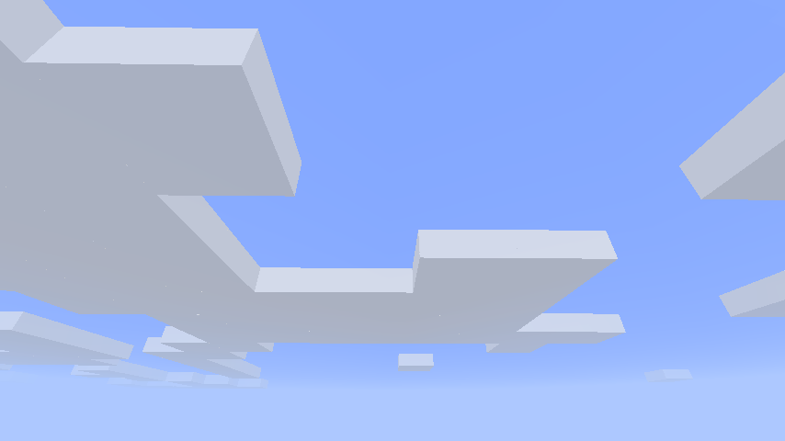
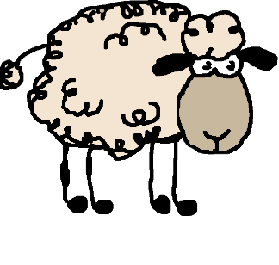
Treibhauseffekt

Slide 2
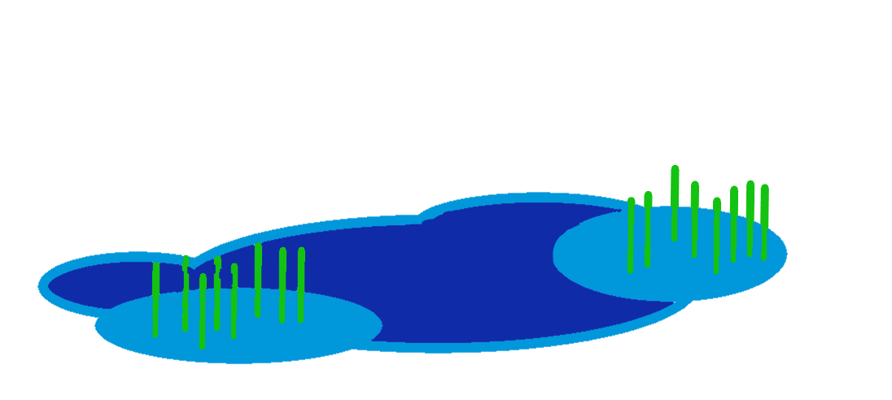
Natürlicher Treibhauseffekt
Ozonschicht

Slide 3
Was passiert beim natürlichen Treibhauseffekt?
~15°C
3. Der Wasserdampf und die natürlichen Treibhausgase reflektieren die langwellige Strahlung größtenteils
Natürliche Treibhausgase:
Wasserdampf, Kohlenstoffdioxid, Methan etc.
Kurzwellige Strahlung von der Sonne tritt
in die
Atmosphäre ein.
4. Die reflektierte Gegenstrahlung erwärmt die Atmosphäre
2. Ein Großteil der kurzwelligen Strahlung wird an der Oberfläche reflektiert und dabei in langwellige Strahlung umgewandelt.

Slide 4
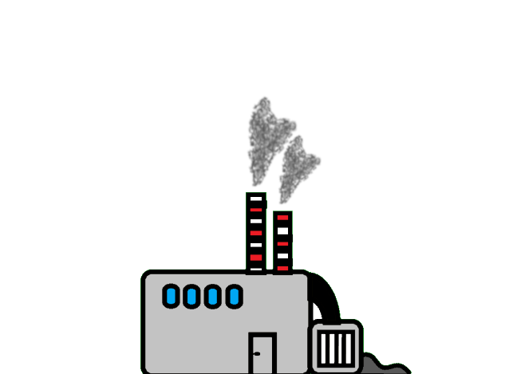
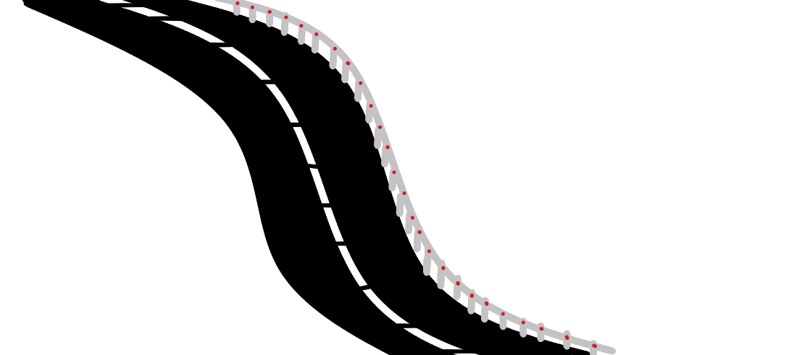
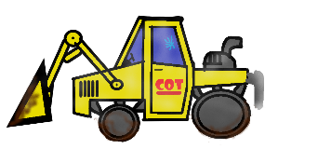
Anthropogener Treibhauseffekt
Ozonschicht

Slide 5
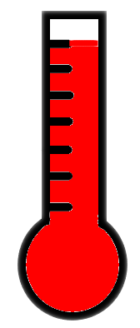
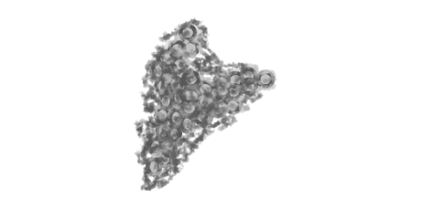
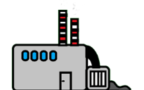
Was passiert beim anthropogenen Treibhauseffekt?
Natürliche Treibhausgase:
Wasserdampf, Kohlenstoffdioxid, Methan
Zusätzliche Treibhausgase: + CO2 + CH4

Slide 6
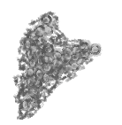
Wie kommt es zum anthropogenen Treibhauseffekt
Durch die Industrialisierung werden verschiedene Gase zusätzlich in die Atmosphäre
abgegeben (z.B. Methan, Distickstoffoxid) bzw. stark angereichert (CO2).
Dadurch kommt es zu einer verstärkten Reflektion der langwelligen Strahlen zurück zur Erde.
Je mehr Strahlen reflektiert werden, desto wärmer wird es auf der Erde.

Slide 7
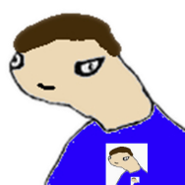
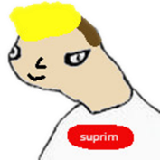
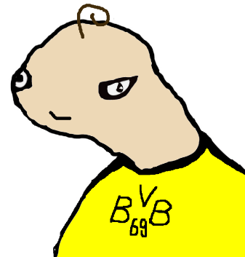
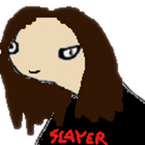
Danke Für Ihre Aufmerksamkeit!
Mikołaj.Sz
Mikołaj.Ł
Max.K
Joachim.W
Max.M

